Slide 1
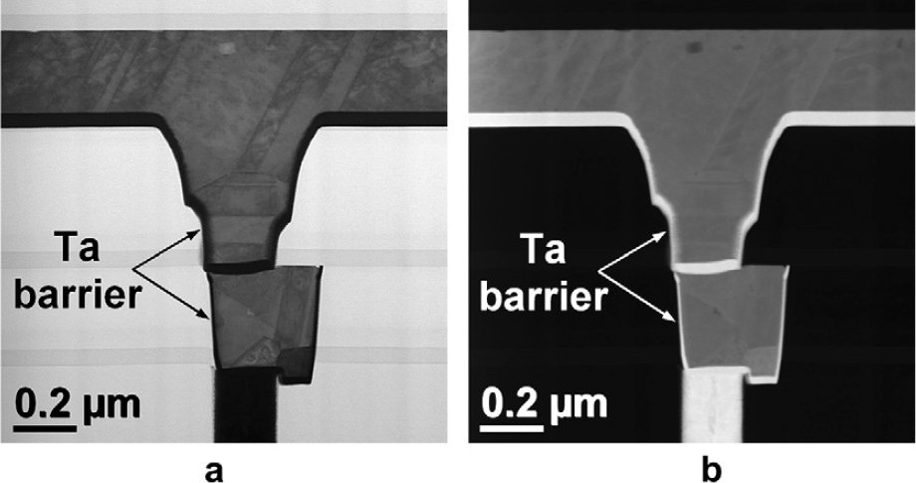
재료
재료 | 두께 | 저항률 | 열처리 | 출처
NiAl (Ge(100) 에피탑사) | 7.7 nm | 11.5 µΩ·cm | — | JAP 2024
NiAl (PVD) | 56 nm | 13.9 µΩ·cm | 600 °C PDA | JAP 2024
NiAl (420 °C 증착) | 22 nm | 18 µΩ·cm | in-situ | JAP 2024
CuAl / CuAl2 | 28 nm | 9.5 µΩ·cm | 400 °C PDA | JVST B 2024
Al2Cu | ~30 nm | <10 µΩ·cm | 500 °C PDA | JAP 2024
Al3Sc | 24 nm | 12.6 µΩ·cm | 500 °C PDA | JAP 2024
Cu2Mg | 5 nm | 25.5 µΩ·cm | — | JAP 2024
Source · globalsino.com — Copper (Cu) Interconnects with Tantalum (Ta) Barrier
CuAl2의 28 nm 막 값 9.5 µΩ·cm는 그 상의 벌크 저항률 6.5 µΩ·cm에 꾸준히 접근한 수치입니다.
Soulié는 "CuAl2가 10 nm 이상 두께에서 Ru를 이기고, CuAl·CuAl2 둘 다 조사한 전 두께 범위에서 Mo를 이겼다"고 씁니다.

Slide 2
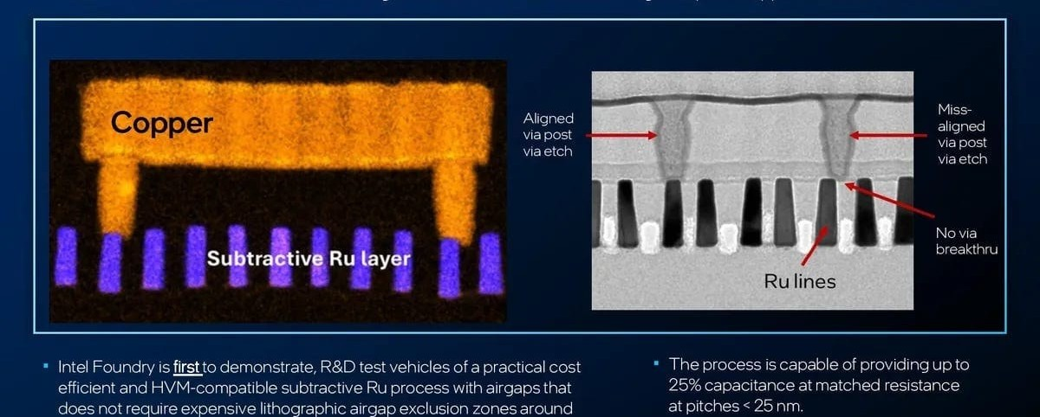
스크리닝 지표로 본 후보군
Soulié et al., J. Appl. Phys. 136, 171101 (2024) Table II·III와 Sankaran et al., Phys. Rev. Mater. 5, 056002 (2021)의 계산값을 합쳐 재작도
MAX 세라믹
Sankaran은 MAX 상 170개를 전자구조 계산으로 걸렀고, 그중 69개 안정상이 Cu보다 높은 응집에너지와 낮은 ρ0·λ를 동시에 가졌으며, 24개는 Ru보다도 좋았습니다.
최저값은 β-Ti4InN3의 0.6×10−16 Ω·m2 — Cu의 1/11입니다. 다만 이들은 아직 박막 증착·에칭 실증이 없는 계산 단계입니다.
Source · Vik's Newsletter — Ruthenium: The Next Step in Interconnects
유한온도 텐서로 본 Ru
170
24
Moors는 비등방성 금속을 스칼라 ρ0λ로 줄이면 잘못된 순위가 나온다고 지적하고 유한온도 수송 텐서를 제안했습니다.
MAX 상 전자구조 계산
Ru보다 좋은 안정상
300 K 계산 결과 Ru는 전 방향, V2AlC는 면내 방향, MoPt는 x·y 방향에서 Cu를 능가할 여지가 있다고 봤습니다.
MAX 상이 계산상 가장 낮지만 아직 증착·에칭 실증이 없습니다. 실제로 300 mm 웨이퍼에서 돌아간 건 Ru, Mo, 그리고 Al 기반 금속간화합물뿐입니다.

Slide 3
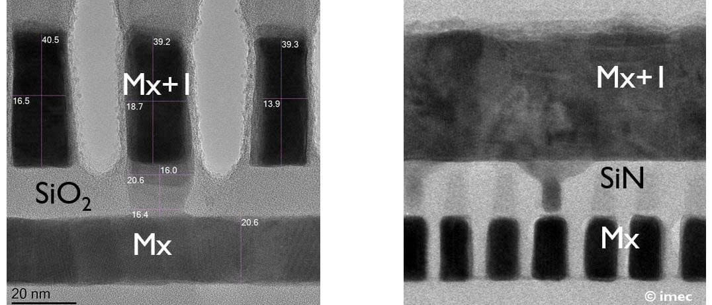
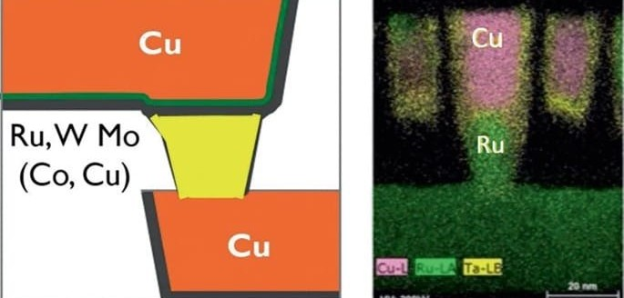
이것이 유명한 "holy grail" 논문입니다
항목 | 값
금속 피치 | 26 → 18 nm (2소재 실증)
선폭(CD) | 9 nm, PVD Ru 30 nm → AR ≈ 3
전도 단면적 | 명목 270 nm² / 전기적 250 nm²
비아 저항 | 40 Ω < R < 60 Ω (18–26 nm 피치 전 구간)
Ru가 Cu를 이기는 지점 | 전도 단면적 268 nm² 미만 (≈ CD 12 nm 미만)
EM | 10 MA/cm², 300 h 저항 변화 없음
절연파괴 | >9 MV/cm @100 °C, >16 V
Source · IMEC — semi-damascene self-aligned vias, 18 nm metal pitch
air-gap · low-κ
20 nm 비아 홀이 9 nm 선에 내려앉으면서 스스로 180 nm²로 줌어드는 게 핵심입니다.
imec은 AR=6 Ru 선이 AR=3 대비 선 저항을 약 40% 낮춘다고 보고했습니다.
패터닝 조합은 Mx가 EUV+SADP, Mx+1과 비아가 EUV 단일 노광입니다.
Source · Interconnect (Springer Nature)

